Slide 1
Сети доступа NGN

Slide 2






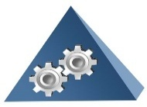
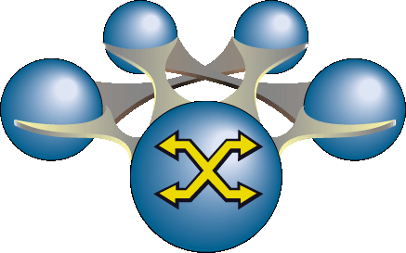





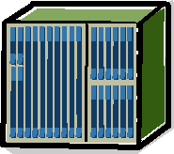
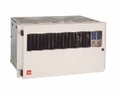









Общая архитектура NGN
Уровень приложений
Уровень управления сетью
Уровень управления соединениями
IP/MPLS
ATM
Уровень транспорта
Уровень агрегации трафика
DSLAM
MAP
AMG
PON
TMG
SG
Уровень доступа
POTS/ISDN
IP PBX
MGCP/SIP-Phone
IADs
H.323/SIP-Client
H.323-Phone
2/3G Terminal

Slide 3
Базовые положения концепции NGN.
Базовым принципом концепции NGN является отделение друг от друга:
- функций переноса и коммутации (прозрачной передачи информации пользователя между сетевыми окончаниями без какого-либо анализа или обработки ее содержания),
-функций управления вызовами и
функций управления услугами.

Slide 4

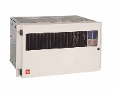

Общая архитектура NGN
SIP-Proxy
Soft
Switch
Hosted PBX
Карточная платформа
Cisco Call Manager/Definity
Сервер приложений
SIP
SIP
SG
Сервер медиа-ресурсов
H.323
MGCP/H.248
IP сеть КТ
MG
СТОП
POTS
ISDN
V5.2
DSLAM/
IP-DSLAM
IAD
POTS
ISDN
DSL
AMG/
MAP
IP-PBX
DSL
POTS
ISDN
POTS
ISDN
POTS
ISDN
H.323/SIP-Client
PON
POTS
ISDN
MGCP/SIP-Phone
H.323-Phone
POTS
ISDN

Slide 5
Уровень доступа
Уровень доступа является той границей телекоммуникационной сети, где конечным клиентам предоставляются услуги.
Следовательно, на этом уровне важно создать максимально удобную для клиентов и наиболее эффективную для оператора структуру, которая удовлетворяла бы следующим требованиям:
предоставление наибольшей возможной полосы пропускания до клиента;
универсальность с точки зрения среды передачи
(медь, оптика, радио);
возможность централизованного управления;
возможность совместной работы с единой системой аутентификации, авторизации и биллинга;
возможность удаленного управления абонентским терминалом для исключения человеческого фактора.

Slide 6
Сеть доступа
Основным назначением сети доступа является обеспечение надежной и качественной связи между всеми видами оборудования, установленного в помещении клиентов и соответствующими транзитными сетями.
Примером оборудования в помещении пользователя может быть обычный телефон (квартирный сектор) и в этом случае функции элемента «Сеть доступа» может выполнять абонентская линия.
В другом случае, если оборудованием является сложный комплекс программно-аппаратных средств (АТС), локальная сеть Ethernet и другое (производственный сектор).
В состав сети доступа должны входить: цифровые тракты Е1 и поддерживающий стек протоколов TCP/IP, арендуемые линии если они необходимы.
Модель инфокоммуникационной системы, предложенная Международным союзом электросвязи (МСЭ) в рекомендациях
серии Y. Эта модель позволяет однозначно определить место
сети доступа в инфокоммуникационной системе.

Slide 7
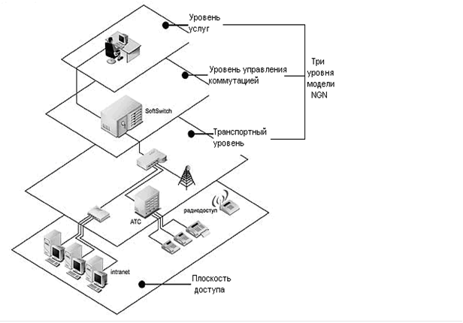
Функциональная модель NGN

Slide 8
Сеть доступа
Сеть доступа занимает одно из важнейших мест в структуре сети следующего поколения.
В современной телекоммуникационной системе меняется не только роль сети доступа, но во многих случаях расширяется и территория, в границах которой создается сеть доступа.
Сеть абонентского доступа – это сеть электросвязи, обеспечивающая подключение пользователя к оконечному узлу транспортной сети.
Сеть доступа может обеспечивать подключение следующих типов абонентов:
– абоненты аналогового и цифрового доступа телефонной сети общего пользования (ТФОП);
– абоненты доступа цифровых абонентских линий (Digital subscriber Line, xDSL);
– абоненты выделенных каналов связи Nx64 кбит/с и 2 Мбит/с;
– абоненты, использующие для доступа пассивные оптические кабельные сети (Passive Optical Network, PON);
– абоненты, использующие для доступа структурированные кабельные системы (HFC);
– абоненты, использующие системы беспроводного доступа и радиодоступа (Wi-Fi, WiMAX

Slide 9
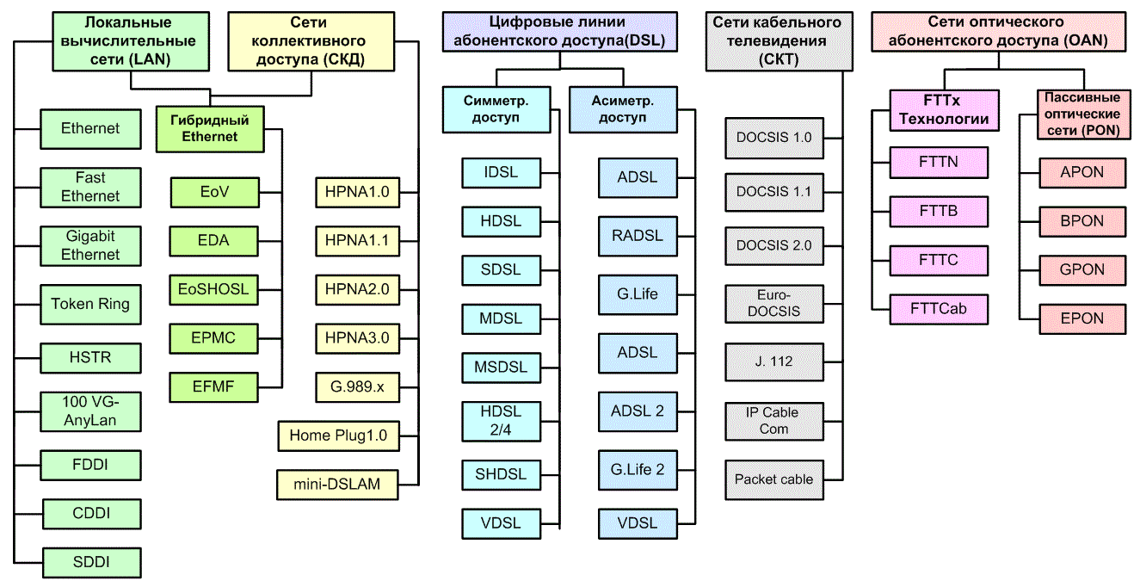
Классификация сетей доступа

Slide 10
Классификация сетей доступа
Технологии проводного абонентского доступа можно разбить на пять основных групп по критерию среды передачи и категориям пользователей.
Пять основных групп технологий проводного абонентского доступа:
1 LAN (Local Area Network) – группа технологий, предназначенных для предоставления корпоративным пользователям услуг доступа к ресурсам локальных вычислительных сетей и использующих в качестве среды передачи структурированные кабельные системы категорий 3, 4 и 5, коаксиальный кабель и оптоволоконный кабель.
2 DSL (Digital Subscriber Line) – группа технологий, предназначенных для предоставления пользователям ТфОП услуг мультимедиа и использующих в качестве среды передачи существующую инфраструктуру ТфОП.
3 КТВ (кабельное телевидение) – группа технологий, предназначенных для предоставления пользователям сетей КТВ мультимедийных услуг (за счет организации обратного канала) и использующих в качестве среды передачи оптоволоконный и коаксиальный кабели.
4. OAN (Optical Access Networks) – группа технологий, предназначенных для предоставления пользователям широкополосных услуг, линии доступа к мультимедийным услугам и использующих в качестве среды передачи оптоволоконный кабель.
5 СКД (сети коллективного доступа) – группа гибридных технологий для организации сетей доступа в многоквартирных домах; в качестве среды передачи используется существующая в домах инфраструктура ТфОП, радиотрансляционных сетей и сетей электропитания

Slide 11
Классификация сетей доступа
1. В группе LAN более 90% всех сетей построены с использованием технологии Ethernet, она обеспечивает пользователям корпоративных сетей скорости передачи информации от 10 Мбит/с до 1 Гбит/с. Широкое распространение сетей Ethernet при организации LAN, в первую очередь, связано с низкой стоимостью, легкостью управления и простотой используемого оборудования.
Для построения LAN был разработан и ряд других технологий, которые не получили широкого распространения:
В первую очередь это маркерная бесколлизионная кольцевая технология Token Ring (IEEE 802.5) со скоростью передачи до 16 Мбит/с и ее высокоскоростная версия HSTR – High-Speed Token Ring (100 Мбит/с и 1 Гбит/с).
Технология 100VG-AnyLAN (IEEE 802.12) была разработана для совместного использования в одной сети Ethernet и Token Ring.
В силу высокой стоимости технология FDDI (Fiber Distributed Data Interface)
не применяется при построении LAN, однако, обладая высокой отказоустойчивостью и скоростью передачи (100 Мбит/с),
она используется для построения городских кольцевых магистралей с диаметром кольца до 100 км.

Slide 12
Классификация сетей доступа

Slide 13
Сеть доступа.Классификация.
В технологиях доступа наметилась интеграция технологии Ethernet с различными технологиями DSL (гибридный Ethernet).
Наиболее известным вариантом такой интеграции является EoV.
При скорости передачи порядка 10 Мбит/с сеть Ethernet может располагаться на расстоянии до 1,5 км от узла доступа, а при скоростях 3-4 Мбит/с это расстояние возрастает до 3-4 км. Стандарт на EoV разрабатывается в IEEE (IEEE 802.3ah) как EFM (Ethernet in the First Mile) в двух вариантах: EFMC (EFM Copper), имеющий характеристики обслуживания, аналогичные EoV, и EFMF (EFM Fiber), обеспечивающий скорость передачи от 100 Мбит/с до 1 Гбит/с на расстояние в несколько десятков километров до узла доступа.
2. Для организации относительно недорогого доступа в Интернет жителей многоквартирных домов разработаны технологии СКД:
- HomePNA и PLC (Power Line Communication). Сеть доступа развертывается на существующей в доме кабельной инфраструктуре (витая медная пара, проводка радиотрансляционных сетей, электрическая проводка), а концентратор трафика может подключаться к узлу служб с использованием различных систем передачи (кабельных, радио и др.). Для домашних сетей подходит оборудование гибридных
- Ethernet или mini - DSLAM при использовании в качестве концентратора трафика мультиплексоров DSL.
- Технология HPNA разработана альянсом Home Phoneline Networking Alliance). Системы доступа HPNA 1.x обеспечивают коллективный доступ к каналу с пропускной способностью 1 Мбит/с на расстоянии до 150 м (HPNA 1.0) и до 300 м (HPNA 1.1).
В стандарте HPNA 2.0 пропускная способность коллективного канала увеличена до
10 Мбит/с при дальности до 350 м.
В стандарте HPNA 3.0 пропускная способность увеличится до 100 Мбит/с.

Slide 14
Классификация сетей доступа
3.Технологии симметричного DSL-доступа используются при предоставлении услуг объединения LAN, организации выносов, подключении оборудования пользователя к транспортным сетям по симметричным медным линиям. К этой группе относятся технологии HDSL, SDSL, MDSL, MSDSL, SHDSL, HDSL2/4 И VDSL.
4 .Симметричные технологии xDSL различают по числу пар используемых проводов.
В частности, самая «древняя» симметричная технология HDSL (high bit rate DSL) применяется для передачи по одной, двум или трем парам, причем в каждой паре осуществляется дуплексная передача. Классификация симметричных xDSL-технологий по числу пар используемых проводов представлена на рисунке .
Сначала появился вариант HDSL для двух пар, нормированный в ANSI, который использует кодирование 2B1Q.
Затем прошла стандартизация HDSL для трех, двух и одной пар с использованием кодирования 2B1Q или CAP.
Часто употребляются обозначения HDSL2 и SDSL2, причем технология HDSL2 рассчитана исключительно на передачу Т1, a SDSL2 поддерживает скорости от 384 кбит/c до 2,304 Мбит/с (с шагом 64 кбит/с).
Зачастую полная скорость (544 или 2,304 Мбит/с) не требуется или необходимая дальность при этих скоростях не достигается.
Поэтому появились новые системы, заполняющие «зазоры в скоростях»: сначала это были системы MDSL, работающие со скоростью от 160 до 784 кбит/с, а позднее – системы MSDSL, обеспечивающие скорость передачи до 160-320 кбит/с.
MDSL представляет собой множество подсистем MSDSL, которые не были нормированы, а используемая технология соответствует HDSL.

Slide 15
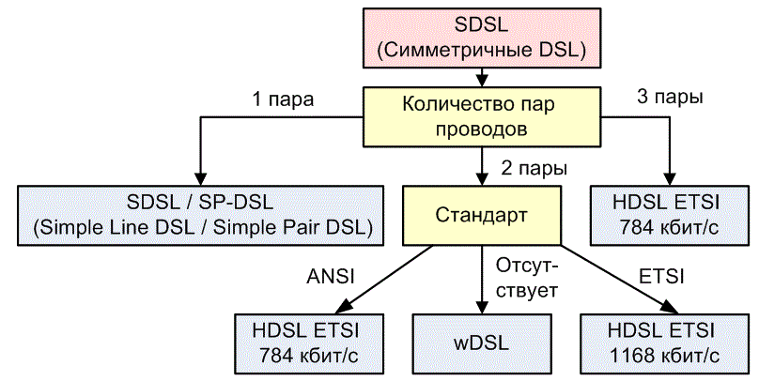
Классификация симметричных технологий xDSL

Slide 16
Классификация сетей доступа
5. Технологии SDSL2 предназначались в основном для делового сектора.
Но возможности комбинированной передачи речи и данных, повышенная потребность частного сектора в скорости передачи и хороших технических характеристиках (таких, как спектральная совместимость, аварийное питание и т.д.) могут в будущем привести к тому, что SDSL2 заменят ISDN в частном секторе и тем самым создадут серьезную конкуренцию асимметричным службам xDSL.
6. Системы SHDSL способны работать по одной или по двум витым парам со скоростью передачи соответственно от 192 до 2312 кбит/с и шагом 8 кбит/с и от 384 до 4624 кбит/с и шагом 16 кбит/с. В линии может быть установлено до 8 регенераторов. Длина линии при максимальной скорости достигает 20-30 км в зависимости от диаметра провода.
Если первоначально развитие симметричных технологий xDSL в основном было ориентировано на потребности делового сектора, то асимметричные технологии xDSL предназначались для частного сектора.
Такой подход определяет существенную разницу в требованиях к ним.
В частном секторе было необходимо, чтобы уже существующая ТфОП или ISDN продолжали работать и при переходе на ADSL.
Классификация асимметричных xDSL-технологий приведена на рисунке

Slide 17
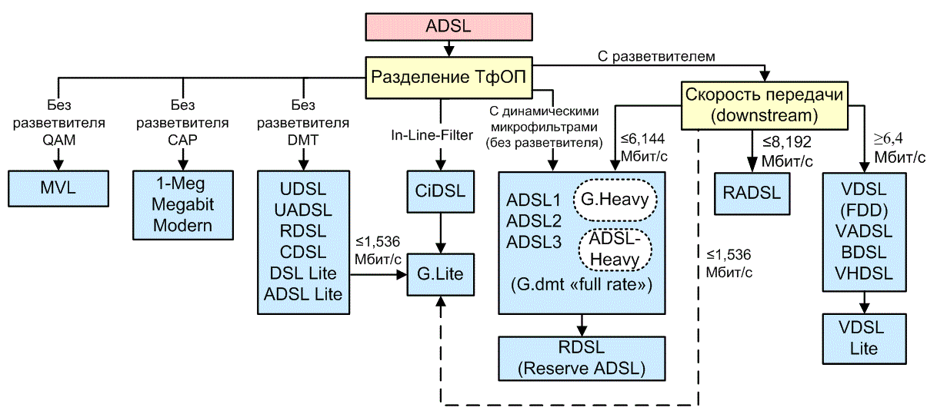
Классификация асимметричных xDSL-технологий

Slide 18
Классификация сетей доступа
7. Первые версии ADSL имели следующие отношения скоростей передачи в прямом и обратном направлениях:
ADSL1 – 1,5 Мбит/с / 16 кбит/с; ADSL2 – 3 Мбит/с / 16 кбит/с;
ADSL3 -6 Мбит/с / 64 кбит/с).
Очень высокие скорости передачи в прямом и обратном направлениях достигаются с помощью VDSL.
Ранее для VDSL использовались также обозначения VADSL, BDSL (Broadband DSL) или VHDSL (Very High bitrate DSL).
Внедрение ADSL на практике показало, что установка разветвителей связана с большими затратами, поэтому были начаты поиски технологий ADSL без разветвителя.
Целым рядом фирм были предложены различные варианты, исходя из уменьшения скорости передачи в обоих направлениях по сравнению с ADSL (например, MVL – Multiple virtual Line DSL, CDSL – Consumer DSL, CiDSL – Consumer installable DSL).
Удалось реализовать без разветвителя и «full rate ADSL».
Технологии ADSL, не требующие разветвителя, были нормированы в МСЭ (G.992.1) и получили название G.Lite (а также ADSL.Lite или DSL.Lite).
VDSL.Lite – технология, которая должна занять нишу между ADSL и VDSL.

Slide 19
Классификация сетей доступа
8. Одним из самых популярных является термин – VoDSL (Voice over DSL), что буквально означает передачу речевых сигналов по цифровым линиям сети абонентского доступа.
В целом данное обозначение подходит почти ко всем высокоскоростным технологиям xDSL.
Отдельно выделяют VoSDSL и VoADSL, особенностью которых является сочетание сжатия речевых сигналов и АТМ.
9. Группа технологий FTTx предназначена для совместного использования с технологиями ADSL и VDSL и позволяет более эффективно использовать пропускную способность этих технологий благодаря сокращению длины медно-кабельных
линий связи.
Варианты построения сетей оптического доступа представлены на рисунке
– FTTN – волокно до сетевого узла (от абонента 1км);
– FTTC – волокно до микрорайона, квартала или группы домов; до шкафа (от абонента 500м);
– FTTB – волокно до здания (от абонента 100м);
– FTTH – волокно до порога.
Все архитектуры FTTx предполагают наличие участка с распределительными медными кабелями, но чем он короче, тем больше пропускная способность сети. Максимальное использование оптических технологий предполагает структура FTTH, при которой оптический сетевой терминал находится в квартире пользователя и соединяется короткими соединительными кабелями с оконечными устройствами – телефоном, компьютером, телевизором и т.д.

Slide 20
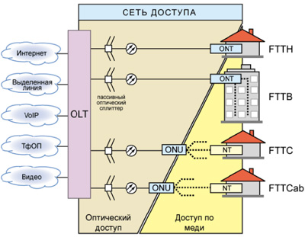
Варианты построения сетей оптического доступа

Slide 21
Топологии построения оптических сетей доступа
Выбор архитектуры зависит от множества условий, и в первую очередь от плотности размещения абонентов.
Но ориентировочно можно высказаться за применение системы FTTB для многоэтажных жилых зданий. Для частной застройки или офисов, в зависимости от платежеспособности заказчика и его потребности в высокоскоростных приложениях, больше подойдет FTTC или FTTH.
10. В современных оптических сетях доступа могут использоваться различные топологии сети (схемы соединения узлов).
Выбор оптимальной топологии зависит от целого ряда факторов, связанных с конкретными условиями проектирования (плотность абонентов, их расположение, виды услуг и т.д.), а также от базовой оптической технологии.

Slide 22
Топологии сетей доступа
Существуют четыре основные топологии построения оптических сетей доступа:
а)"кольцо",
б)«точка-точка",
в)"дерево с активными узлами",
Г) "дерево с пассивными узлами".
Рассмотрим топологии построения пассивных оптических сетей.

Slide 23
Топологии сетей доступа
1.Кольцевая топология на основе SDH положительно зарекомендовала себя в городских телекоммуникационных сетях.
Однако в сетях доступа не все обстоит также хорошо.
Если при построении городской магистрали расположение узлов планируется на этапе проектирования, то в сетях доступа нельзя заранее знать где, когда и сколько абонентских узлов будет установлено.
При случайном территориальном и временном подключении пользователей кольцевая топология может превратится в сильно изломанное кольцо с множеством ответвлений, подключение новых абонентов осуществляется путем разрыва кольца и вставки дополнительных сегментов.
На практике часто такие петли совмещаются в одном кабеле, что приводит к появлению колец, похожих больше на ломаную – «сжатых» колец что значительно снижает надежность сети. Кольцевая топология изображена на рисунке.

Slide 24
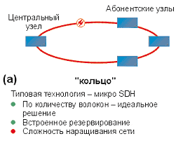

Slide 25
Топологии сетей доступа
2. Топология «точка-точка» (P2P) применяется при плотном расположении абонентов в районе автоматической телефонной станции.
Данная топология характеризуется:
- минимальным количеством оптических разветвителей (сплиттеров) и
- единственным местом их установки.
- не накладывает ограничения на используемую сетевую технологию.
- P2P может быть реализована как для любого сетевого стандарта, так и для
нестандартных решений, например оптические модемы.
С точки зрения безопасности и защиты передаваемой информации при соединении P2P обеспечивается максимальная защищенность абонентских узлов.
Поскольку ОК нужно прокладывать индивидуально до абонента, этот подход является наиболее дорогим и привлекателен в основном для крупных абонентов.
Топология «точка-точка» изображена на рисунке.
Достоинства данной топологии:
- удобство в обслуживании,
- проведении эксплуатационных измерений,
- обнаружения места повреждения линии.

Slide 26
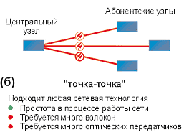

Slide 27
Топологии сетей доступа
3. Дерево с активными узлами – это экономичное с точки зрения использования волокна решение.
Это решение хорошо вписывается в рамки стандарта Ethernet с иерархией по скоростям от центрального узла к абонентам 1000/100/10 Мбит/с (1000Base-LX, 100Base-FX, 10Base-FL).
Однако в каждом узле дерева обязательно должно находиться активное устройство (применительно к IP-сетям, коммутатор или маршрутизатор).
Оптические сети доступа Ethernet, преимущественно использующие данную топологию, относительно недороги.
К основному недостатку следует отнести наличие на промежуточных узлах активных устройств, требующих индивидуального питания.
Топология дерево изображена на рисунке

Slide 28
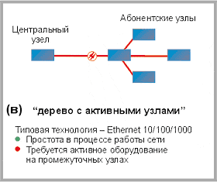

Slide 29
Топологии сетей доступа
4. Дерево с пассивными узлами.
Решения на основе архитектуры PON используют логическую топологию «точка-многоточка» P2MP (point-to-multipoint), которая положена в основу технологии PON.
К одному порту центрального узла можно подключать целый волоконно-оптический сегмент древовидной архитектуры, охватывающий десятки абонентов.
При этом в промежуточных узлах дерева устанавливаются компактные, полностью пассивные оптические разветвители (сплиттеры), не требующие питания и обслуживания.
Топология «точка-многоточка» изображена на рисунке.
В топологии P2MP за счет оптимизации размещения разветвителей можно достичь значительной экономии оптических волокон и снижения стоимости кабельной инфраструктуры.
Абонентские узлы не влияют на работоспособность сети в целом. Подключение, отключение или выход из строя одного или нескольких абонентских узлов никак не сказывается на работе остальных.

Slide 30
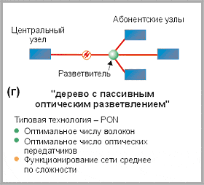

Slide 31
Топологии сетей доступа
Топология «дерево» применяется при разнесенном расположении абонентов.
Оптимальное распределение мощности между различными ветвями решается подбором коэффициентов деления оптических разветвителей (сплиттеров).
Древообразная топология гибкая с точки зрения потенциального развития и расширения абонентской базы.

Slide 32
Уровень доступа
Одна из главных задач, стоящих перед современными телекоммуникационными сетями доступа – так называемая проблема «последней мили», предоставление как можно большей полосы пропускания абонентам при минимальных затратах.
К технологиям построения сетей доступа относятся:
беспроводные технологии (Wi-Fi, WiMAX);
технологии на основе систем кабельного телевидения (DOCSIS, DVB);
технологии xDSL;
оптоволоконные технологии (пассивные оптические сети PON).

Slide 33
1.Технологии построения сети доступа. 1.1 xDSL

Slide 34
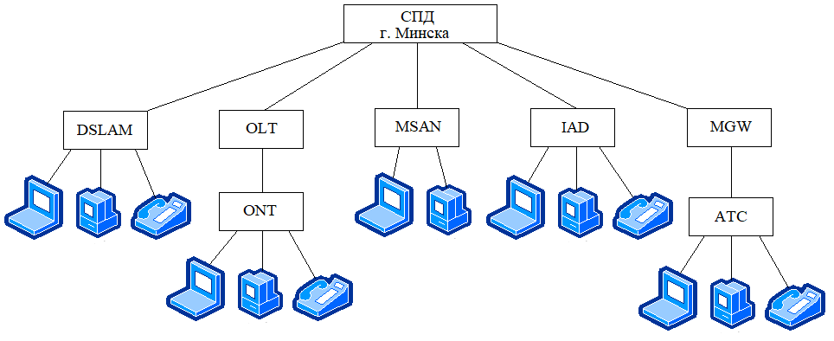
Уровень доступа. Используемые технологии.

Slide 35
Стандарты для технологии xDSL
Технология | Год выпуска |  | Максимальная скорость передачи
ADSL | 1999 |  | 7 Мбит/с вниз, 800 кбит/с вверх
ADSL2 | 2002 |  | 8 Мбит/с вниз, 1 Мбит/с вверх
ADSL2+ | 2003 |  | 24 Мбит/с вниз, 1 Мбит/с вверх
ADSL2-RE | 2003 |  | 8 Мбит/с вниз, 1 Мбит/с вверх
SHDSL | 2001 |  | 5.6 Мбит/с вниз/ вверх
VDSL | 2004 |  | 55 Мбит/с вниз, 15 Мбит/с вверх
VDSL2 | 2005 |  | 100 Мбит/с вниз/вверх

Slide 36
1.1Технология ADSL (оборудование DSLAM).
Технология ADSL (Asymmetric Digital Subscriber Line) – асимметричная цифровая абонентская линия была разработана для обеспечения высокоскоростного доступа:
- к интерактивным видеослужбам (видео по запросу, видеоигры и т.п.;)
- передачи данных (доступ в Интернет, удаленный доступ
к ЛВС и другим сетям).
Технология ADSL является наиболее массовым и дешевым способом предоставления услуг широкополосного доступа (ШПД) для абонентов, не предъявляющих высоких требований к скорости доступа к сети Интернет.
Сеть ШПД по технологии ADSL может быть развернута практически на любом участке сети связи, где используется медная сеть доступа.

Slide 37
1.1Принцип действия технологии ADSL
к серверу
к абоненту

Slide 38
1.1Основополагающие принципы технологии ADSL
В технологии ADSL предусмотрена организация асимметричного обмена данными.
При внедрении ADSL объем работ должен быть минимальным, поскольку технология изначально ориентирована на массовое внедрение.
При любых нарушениях в оборудовании или
сети NGN традиционная телефонная связь должна работать.
В технологии используются существующие абонентские линии телефонной сети, в каком бы состоянии они не были.

Slide 39
1.1Преобразование телефонного соединения в соединение ADSL

Slide 40
1.1Технология ADSL
Преимущества ADSL
Недостатки ADSL
Возможность использования существующей медной инфраструктуры;
Быстрое внедрение;
Низкая себестоимость;
Огромный выбор операторского и клиентского оборудования;
Высокая совместимость;
Удовлетворительная скорость нисходящего потока – 7 Мбит/с.
Низкое качество связи, обусловленное старением кабеля и его повреждениями;
Асимметричная скорость нисходящего и восходящего потоков;
Снижение скорости передачи данных в зависимости от протяженности абонентских линий;
Взаимное влияние абонентских линий при увеличении количества абонентов в кабеле.

Slide 41
1.2 Технология VDSL
VDSL (Very High Bit-Rate Digital Subscriber Line) – это стандарт сверхвысокоскоростной цифровой абонентской линии.
Стандарт VDSL2 позволяет выпускать совместимое DSL-оборудование, обеспечивающее передачу данных по телефонному кабелю со скоростью до 100 Мбит/с
в обоих направлениях на расстояниях до 350 м.
Технология VDSL является хорошей и относительно дешевой альтернативой технологии ADSL, способной предоставить абонентам расширенный спектр услуг ШПД:
- включая передачу нескольких каналов IPTV (HDTV),
- возможность симметричной передачи данных.
Сеть ШПД по технологии VDSL может быть развернута практически на любом участке сети связи, где используется медная сеть доступа, в т.ч. в существующие DSLAM.

Slide 42
1.2 Технология VDSL
Преимущества VDSL
Возможность использования существующей медной инфраструктуры;
Быстрое внедрение;
Низкая себестоимость;
Большой выбор операторского и клиентского оборудования;
Высокая совместимость;
Высокая скорость нисходящего потока;
Возможность работы в симметричном режиме;
Возможность перехода в режим работы ADSL;
Возможность установки оборудования VDSL в существующие DSLAM
Недостатки VDSL
Низкое качество связи, обусловленное старением кабеля и его повреждениями;
Ограниченная дальность работы на высоких скоростях передачи данных;
Снижение скорости передачи данных в зависимости от протяженности абонентских линий;
Взаимное влияние абонентских линий при увеличении количества абонентов в кабеле;
Высокая стоимость клиентского оборудования
(в сравнении с ADSL)

Slide 43
Технологии построения сети доступа. 2. Оптоволоконные технологии PON 2.1 Классификация технологии PON 2.2 Сеть доступа по технологии PON

Slide 44
Уровень доступа. Используемые технологии.

Slide 45
Технология PON
Подгруппа технологий PON – это семейство быстроразвивающихся, наиболее перспективных технологий широкополосного мультисервисного множественного доступа по оптическому волокну.
Суть технологии пассивных оптических сетей, вытекающая из ее названия, состоит в том, что ее распределительная сеть строится без каких-либо активных компонентов - разветвление оптического сигнала осуществляется с помощью пассивных делителей оптической мощности – сплиттеров.
Следствием этого преимущества является снижение стоимости системы доступа, уменьшение объема необходимого сетевого управления, высокая дальность передачи и отсутствие необходимости в последующей модернизации распределительной сети.
Существует несколько разновидностей сетей PON:
- APON (ATM PON).
- BPON (Broadband PON).
- GPON (Gigabit PON).
- EPON (Ethernet PON).

Slide 46
Классификация технологий PON
1. Первой в середине 90-х годов была разработана технология APON, которая базировалась на передаче информации в ячейках структуры ATM со служебными данными.
В этом случае обеспечивалась скорость передачи прямого и обратного потоков по 155 Мбит/с (симметричный режим) или
622 Мбит/с в прямом потоке и 155 Мбит/с в обратном (асимметричный режим).
Во избежание наложения данных, поступающих от разных абонентов,
OLT направляло на каждый ONU служебные сообщения с разрешением на отправку данных.
В настоящее время APON в своем первоначальном виде практически не используется.
2. Дальнейшее совершенствование этой технологии привело к созданию нового стандарта – BPON.
Здесь скорость прямого и обратного потоков доведена до 622 Мбит/с в симметричном режиме или 1244 Мбит/с и 622 Мбит/с в асимметричном режиме.
Предусмотрена возможность передачи трех основных типов информации
(голос, видео, данные), причем для потока видеоинформации выделена длина волны 1550 нм.
BPON позволяет организовывать динамическое распределение полосы между отдельными абонентами.
После разработки более высокоскоростной технологии GPON, применение BPON практически утратило смысл чисто экономически, не используется.

Slide 47
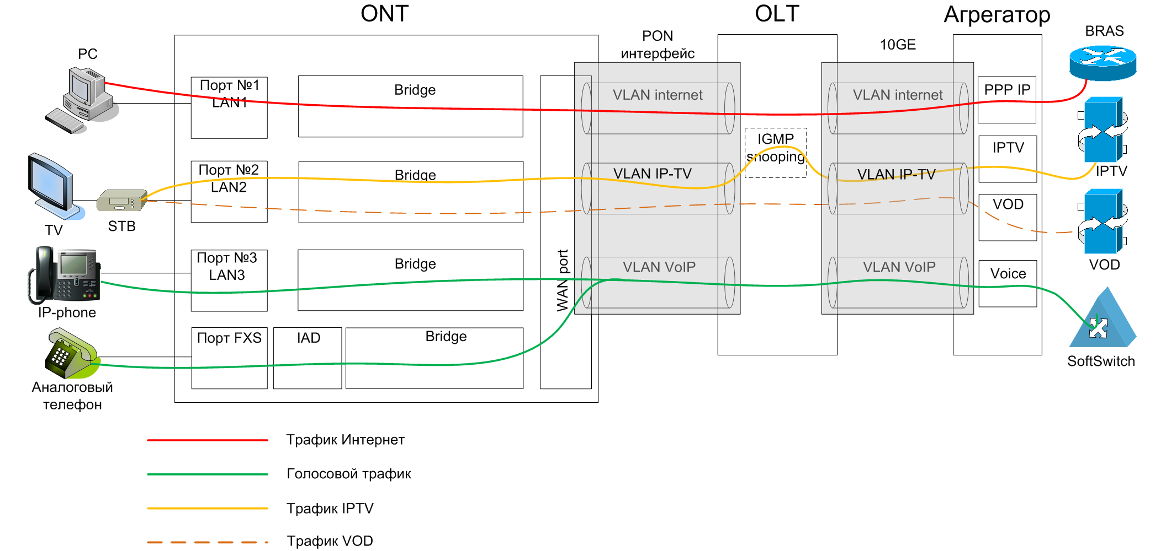
2.1Технология PON (4/17)

Slide 48
Классификация технологий PON
3. Успешное использование технологии Ethernet в локальных сетях и построение на их основе оптических сетей доступа предопределил разработку в 2000 г. нового стандарта – EPON.
Такие сети, в основном, рассчитаны на передачу данных со скоростью прямого и обратного потоков 1 Гбит/с на основе IP-протокола для 16 (или 32) абонентов.
Исходя из скорости передачи, в источниках часто фигурирует название
GEPON (Gigabit Ethernet PON).
Дальность передачи в таких системах достигает 20 км.
Для прямого потока используется длина волны 1490 нм, 1550 нм резервируется для видео приложений.
Обратный поток передается на 1310 нм.
В GEPON поддерживается операция обмена информацией между пользователями.

Slide 49
Классификация технологий PON
4. Для больших операторов, строящих большие разветвленные сети с системами резервирования, наиболее удачной считается технология GPON с более высокой скоростью передачи – 1244 Мбит/с и 2488 Мбит/с (в асимметричном режиме) и 1244 Мбит/с (в симметричном режиме).
За основу был принят базовый протокол SDH (а точнее на протоколе GFP) со всеми вытекающими преимуществами и недостатками.
Возможно подключение до 32 (или 64) абонентов на расстоянии до 20 км
(с возможностью расширения до 60 км).
GPON поддерживает как трафик
- ATM,
- так и IP,
- речь и видео (инкапсулированные в кадры GEM – GPON Encapsulated Method),
- а также SDH.
Сеть работает в синхронном режиме с постоянной длительностью кадра.
Технология GPON удачная для сетей большой протяженности и емкости.
Базовая платформа SDH обеспечивает хорошую защиту информации в сети, широкую полосу пропускания.

Slide 50
2.1 Сеть оптического доступа PON
Перспективная сеть оптического доступа должна соответствовать следующим требованиям:
«мультисервисность» – независимость технологий предоставления услуг от транспортных технологий
(любая услуга через любой транспорт);
«широкополосность» – возможность гибкого и динамичного изменения скорости передачи информации в зависимости от потребности пользователя;
«мультимедийность» – способность сети передавать одновременно многокомпонентную информацию (голос, видео, данные);
«интеллектуальность» – возможность управления услугой со стороны оператора или пользователя.

Slide 51
Доступ по технологии PON
Аббревиатура PON расшифровывается как пассивная оптическая сеть (Passive optical network).
Можно также сказать, что xPON – это семейство технологий широкополосного мультисервисного доступа, которые в качестве транспортной среды используют оптическое волокно.
Технология xPON представляет собой очередной виток эволюции сети, так как она предполагает использование оптоволоконных линий не только на магистральном уровне, но и на уровне «последней мили»(сеть доступа).
То есть в дом к абоненту приходит уже не медный кабель, а волокно.
При этом абоненту предоставляется весь ресурс оптического кабеля, который заводится непосредственно в его квартиру, в отличие от операторов домовых сетей, где канал выделяется на дом, и делится в равной степени между подключенными пользователями.
Слово «пассивная» в названии технологии обозначает отсутствие активных, т.е. энергопотребляющих компонентов.
Для подключения к технологии xPON абоненту бесплатно устанавливается модем – ONT (Optical Network Terminal), благодаря которому подключаются все услуги.
Абоненту может быть предоставлен весь комплекс базовых услуг (телефонная связь, доступ к сети Интернет, интерактивное телевидение) и дополнительных услуг по одному волокну.

Slide 52
Сеть доступа по технологии PON
В сети PON используется новый стандарт скоростей доступа в сеть интернет: входящая (от сети к абоненту) и исходящая (от абонента к сети) скорости до 100 Мбит/с и выше.
Главное отличие от ADSL-технологии – отсутствие ограничений в
512-2014 Кб/с для исходящей скорости.
Достоинствами сети PON является:
– качество услуг не зависит от таких параметров, как длина абонентской линии, сечение жилы, «сезонное» сопротивление изоляции;
– возможность свободного просмотра видео в HD-качестве, в том числе просмотр HD-каналов в интерактивном телевидении;
– оптическое волокно позволяет подключать к услугам интерактивного телевидения по одной линии сразу несколько телевизоров.
Распределительная сеть доступа PON, основанная на древовидной волоконной кабельной архитектуре с пассивными оптическими разветвителями на узлах, возможно, является наиболее способной обеспечить широкополосную передачу разнообразных приложений. При этом архитектура PON обладает необходимой эффективностью наращивания как узлов сети, так и пропускной способности в зависимости от настоящих и будущих потребностей абонентов.

Slide 53
Сеть доступа по технологии PON
Строительство сетей доступа в настоящее идет на существующей сети, где средой передачи может быть еще медная телефонная пара и технология xDSL.
На рисунке 1 представлен принцип организации работы сети PON.
Для операторов когда требуется обеспечить скорость до 1-2 Мбит/c такой путь является наиболее экономичным и оправданным.
Однако, скорость передачи до десятков мегабит в секунду на существующих кабельных системах, с учетом больших расстояний (до нескольких км) и низкого качества меди, представляется непростым и достаточно дорогим решением.
Таким образом, прокладка оптического кабеля, позволяет заложить способность сети работать с новыми приложениями, требующими все большей скорости.
При строительстве сети происходит замена коммуникаций внутри подъезда и квартир с медного кабеля на оптоволоконный (до розетки абонента) и установка в квартире специальной оптической розетки.
Для получения абонентом услуг электросвязи предоставляет в пользование без взимания платы оптический модем.
На рисунке 2 представлена схема организации услуг на волоконно-оптических линиях связи.

Slide 54
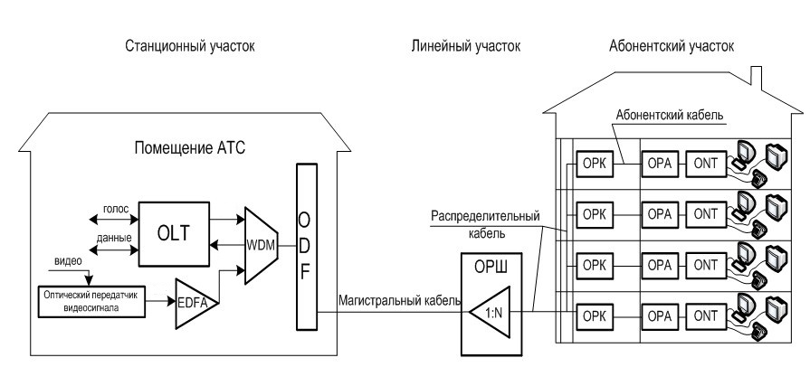
Рис.1 Сеть доступа по технологии PON

Slide 55
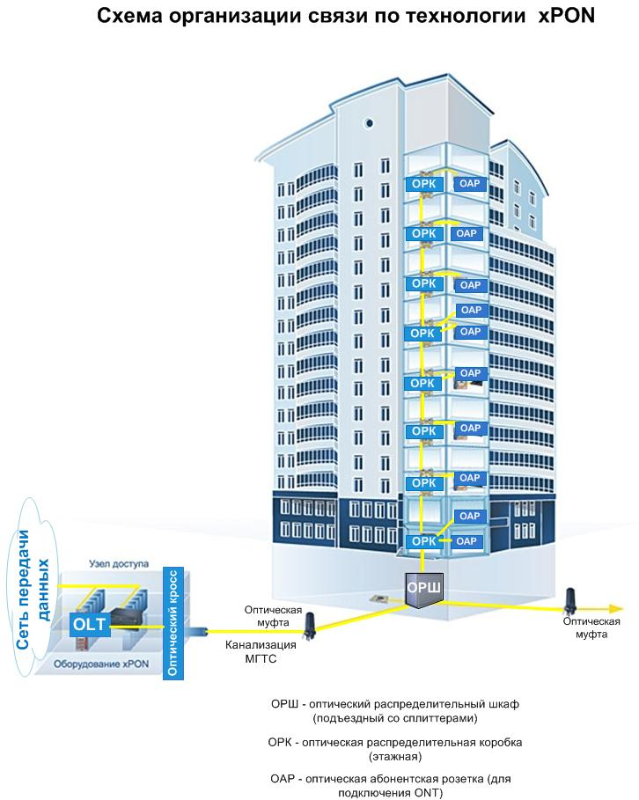
Рис.1.1 Сеть доступа по технологии PON
)
ОРШ – оптический распределительный шкаф (со сплиттерами)
ОРК – оптическая распределительная коробка (этажная)
ОАР – оптическая абонентская розетка (для подключения ONT

Slide 56
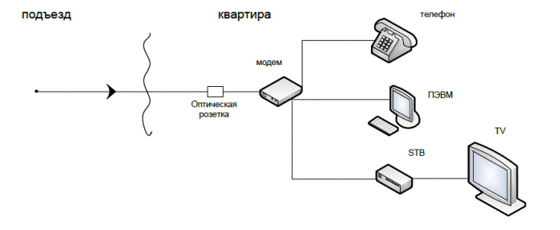
Рис.2 Схема организации услуг на ВОЛС

Slide 57
Сеть доступа по технологии PON
Преимущества технологии PON:
– PON допускает работу при расстоянии до 20 км;
– отсутствие промежуточных активных узлов;
– экономия оптических приемопередатчиков в центральном узле;
– экономия волокон;
– легкость подключения новых абонентов и удобство обслуживания;
– невысокая стоимость построения сети;
– низкие расходы на эксплуатацию и техническое обслуживание сети;
– возможность постепенного наращивания сети;
– менее подвержен влиянию смежных линий связи.
Строительство оптической распределительной сети закладывает хорошую и долговременную основу для дальнейшего развития и предоставления в будущем любых мультимедийных услуг с практически неограниченной полосой пропускания.

Slide 58
Сеть доступа по технологии PON
Каждая пассивная оптическая сеть содержит следующие элементы:
- приемопередающий модуль центрального узла OLT (Otical Line Terminal)
- пассивный оптический сплиттер и
- оптический сетевой абонентский терминал.
В инфраструктуре сети PON нет активной электроники, а значит, ее элементам не требуется электропитание, что значительно снижает расходы на эксплуатацию.
OLT является основным устройством, которое через интерфейсы SNI (стандартный сетевой интерфейс) принимает данные от магистральных сетей и создает нисходящий поток к абонентским узлам по дереву PON.
Абонентский узел ONT (Optical Network Terminal) или ONU (Optical Network Unit) принимает данные от OLT, осуществляет конвертацию их, а далее через интерфейсы UNI (пользовательский сетевой интерфейс) передает данные абонентам.
Оптический разветвитель является пассивным компонентом, основными функциями которого являются: деление потока оптического излучения в одном направлении и объединение нескольких потоков в обратном направлении.
Сплиттеры предназначены для деления мощности оптического сигнала в заданном соотношении.
Основной задачей оптических терминалов является передача данных абонентов и прием от них обратных пакетов, контроль, коммутация и агрегация трафика. Скорость доставки, качества и количества данных зависит от характеристик используемого оборудования.

Slide 59
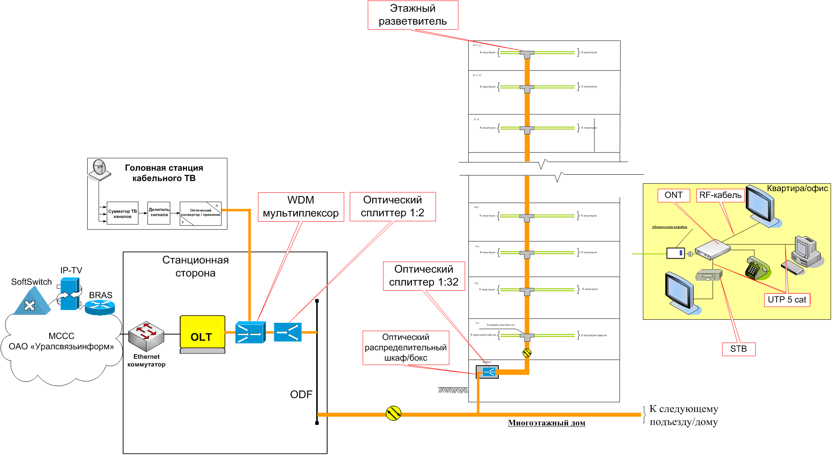
Типовая функциональная схема организации связи по технологии PON.

Slide 60
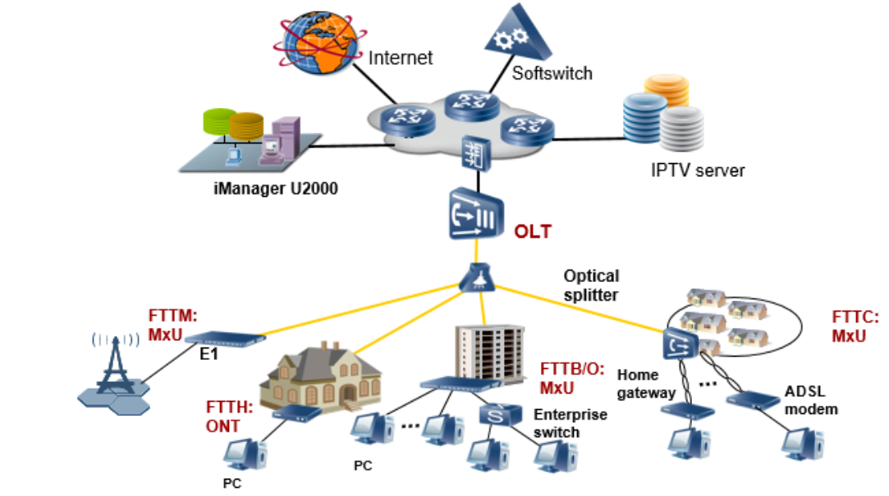
2.1 Структура пассивной оптической сети PON

Slide 61
2.1Технология PON (1/17)
PON – распределительная сеть доступа, основанная на древовидной архитектуре с пассивными оптическими разветвителями на узлах, представляет экономичный способ обеспечить широкополосную передачу информации.
Технология PON позволяет с использованием одного волокна организовать полностью пассивную оптическую сеть доступа для 32 узлов в радиусе 20 км, предоставляя Ethernet.
Суть технологии PON заключается в том, что:
- между центральным узлом и удаленными абонентскими узлами создается полностью пассивная оптическая сеть, имеющая топологию дерева.
- в промежуточных узлах дерева размещаются пассивные оптические разветвители (сплиттеры) – компактные устройства, не требующие питания и обслуживания.
Технология PON является одной из наиболее перспективных технологий организации доступа к сети Интернет для предоставления услуг Triple Play.
При этом архитектура PON обладает необходимой эффективностью наращивания и узлов сети, и пропускной способности.

Slide 62
2.1 Технология PON (3/17)
Структурно любая пассивная оптическая сеть (PON) состоит из четырех главных элементов:
- волоконно-оптического линейного окончания OLT,
- пассивных оптических разветвителей (сплиттеров),
- волоконно- оптических кабелей;
- волоконно-оптического сетевого окончания ONT.
Структура пассивной оптической сети PON с различными
вариантами реализации представлена на рисунках.

Slide 63
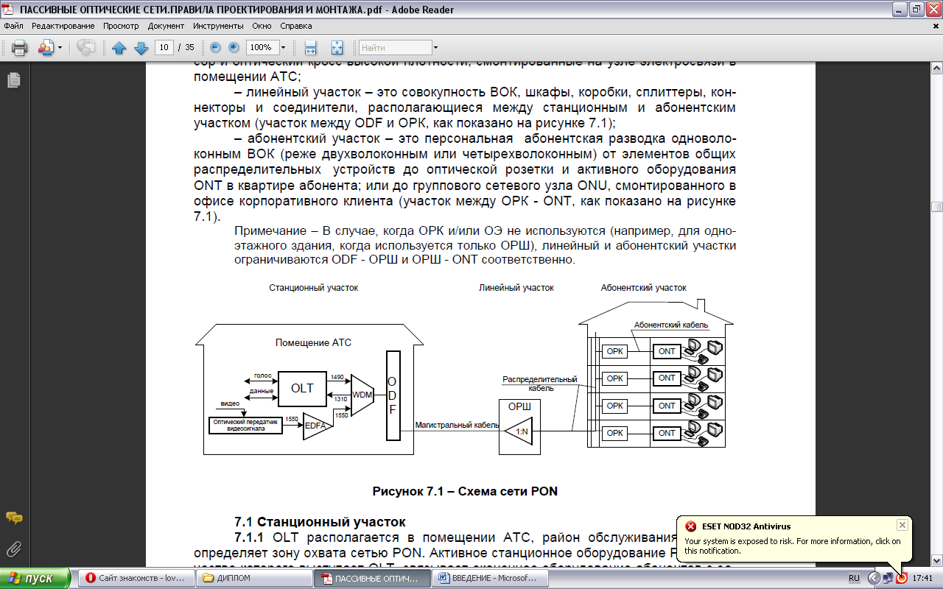
2.1Технология PON. Линейная структура. (4/17)

Slide 64
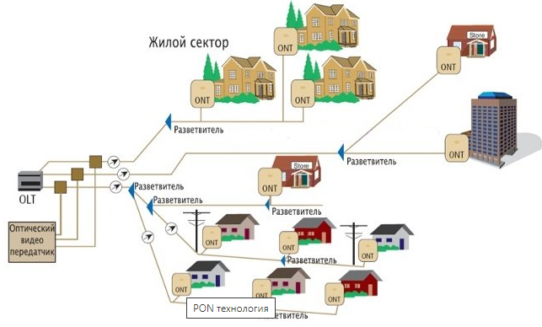
2.1 Структура пассивной оптической сети PON (2/17)

Slide 65
2.1 Свойства сети PON (5/17)
Древовидная архитектура с передачей по одному волокну на двух длинах волн навстречу друг другу:
- 1550 нм (от центрального узла к абонентам, нисходящий поток);
- 1310 нм (от абонентов к центральному узлу, восходящий поток);
На промежуточных узлах дерева, размещаются пассивные оптические разветвители (сплитеры);
Использование метода доступа TDMA позволяет гибко распределять полосу пропускания между абонентами;
На одно волокно, идущее из центрального узла (OLT), можно подключить до 32 абонентских узлов (ONT);
Максимальное удаление составляет 20 км.

Slide 66
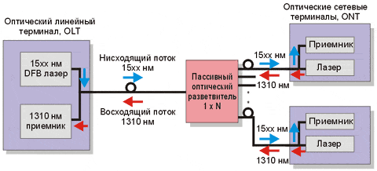
2.1 Архитектура PON (6/17)

Slide 67
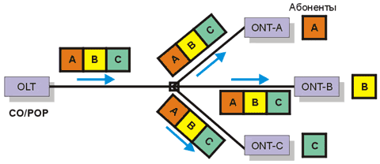
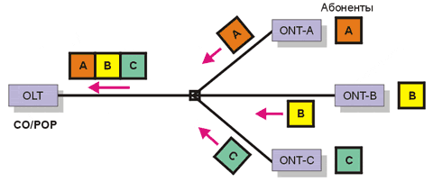
2.1 Свойства сети PON (7/17)
Нисходящий поток от центрального узла к абонентам идет на длине волны 1550 нм и имеет скорость 622 Мбит/с
(в сумме для всех абонентов)
Восходящие потоки от абонентов идут на длине волны 1310 нм с использованием протокола множественного доступа с временным разделением (TDMA).

Slide 68
2.2 Принцип действия PON (8/17)
Основная идея архитектуры PON – использование всего одного приемопередающего модуля в OLT для передачи информации множеству абонентских устройств ONT и приема информации от них.
Число абонентских узлов, подключенных к одному приемопередающему модулю OLT, может быть настолько большим, насколько позволяет бюджет мощности и максимальная скорость приемопередающей аппаратуры.
В OLT и ONT встроены мультиплексоры WDM, разделяющие исходящие и входящие потоки.

Slide 69
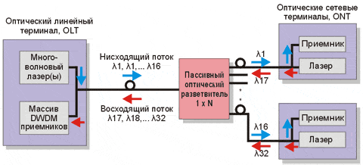
2.1 Технология PON может быть совмещена с технологией волнового мультиплексирования DWDM (9/17).

Slide 70
Прямой и обратный поток (10/17)(см. рис.)
Прямой поток на уровне оптических сигналов, является широковещательным.
Каждый абонентский узел ONT, читая адресные поля, выделяет из этого общего потока предназначенную только ему часть информации.
Фактически, мы имеем дело с распределенным демультиплексором.
Все абонентские узлы ONT ведут передачу в обратном потоке на одной и той же длине волны, используя концепцию множественного доступа с временным разделением TDMA.
Для того, чтобы исключить возможность пересечения сигналов от разных ONT, для каждого из них устанавливается свое индивидуальное расписание по передаче данных c учетом поправки на задержку, связанную с удалением данного ONT от OLT. Эту задачу решает протокол TDMA MAC.

Slide 71
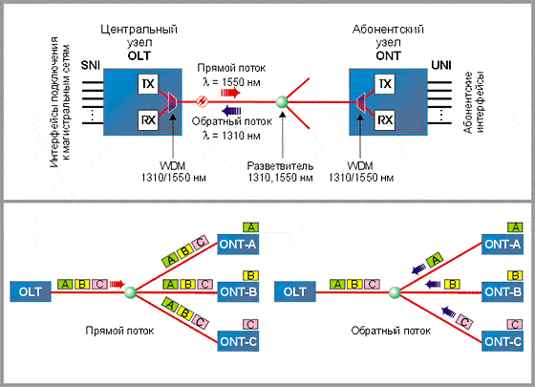
Принцип действия PON (11/17)

Slide 72
2.3 Развитие технологии PON (12/17)
В 1998 г. Международный союз электросвязи (ITU-T) принял спецификацию ATM PON (APON) и вскоре утвердил и спецификацию Broadband PON (BPON).
Технология APON предусматривает передачу в сети PON ячеек ATM со скоростью 155 Мбит/с в каждом направлении.
В спецификации BPON скорость передачи увеличена до
622 Мбит/с, появляется возможность реализовать широкополосные сервисы, включая доступ по Ethernet и видео.
Развитие Ethernet привело в 2001 г. к началу работы над спецификацией Ethernet PON (EPON) на основе протокола управления множеством узлов ( MPCP).
Появляется еще одна разновидность PON — Gigabit PON (GPON). Стандарт предусматривает номинальную скорость передачи
622 Мбит/c и 1,25 и 2,5 Гбит/с.
На сегодняшний день сети строятся с использованием технологии GPON.

Slide 73
Сравнительный анализ трех технологий APON, EPON, GPON
Характеристики | APON (BPON) | EPON | GPON
Институты стандартизации / альянсы | ITU-T SG15 / FSAN | IEEE / EFMA | ITU-T SG15 / FSAN
Дата принятия стандарта | октябрь 1998 | июль 2004 | октябрь 2003
Стандарт | ITU-T G.981.x | IEEE 802.3ah | ITU-T G.984.x
Скорость передачи, прямой/обратный поток, Мбит/с | 155/155 622/155 622/622 | 1000/1000 | 1244/155, 622, 1244 2488/622, 1244, 2488
Базовый протокол | ATM | Ethernet | SDH
Линейный код | NRZ | 8B/10B | NRZ
Максимальный радиус сети, км | 20 | 20 (>30 (обсуждается в проекте)) | 20
Максимальное число абонентских узлов на одно волокно | 32 | 16 | 64 (128)
Приложения | Любые | IP, данные | Любые
Коррекция ошибок FEC | предусмотрена | нет | необходима
Длины волн прямого/обратного потоков, нм | 1550/1310 (1480/1310) | 1550/1310 (1310/1310) | 1550/1310 (1480/1310)
Динамическое распределение полосы | есть | Поддержка (на более высоких уровнях) | есть
IP-фрагментация | есть | нет | есть
Защита данных | Шифрование открытыми ключами | нет | Шифрование открытыми ключами
Резервирование | есть | нет | есть
Оценка поддержки голосовых приложений и QoS | высока | низкая | высока

Slide 74
2.4 Технология PON (13/17)
В зависимости от того до какой точки сети проложен волоконно-оптический кабель различают несколько видов FTTх архитектур.
FTTX – целое семейство оптико-волоконных технологий, призванных для обеспечения оптической связью.
FTTX позволяет подвести в дом широкополосный интернет, телефонную связь, цифровое телевещание.
«Х» – точка, определяющая до какого места доходит оптика.
FTTX может доходить до сетевого узла, до строения, до группы домов, до дома.
В семейство FTTx входят различные виды архитектур:
– FTTN (Fiber to the Node) – волокно до сетевого узла;
– FTTC (Fiber to the Curb) – волокно до микрорайона, квартала или группы домов;
− FTTB (Fiber to the Building) – волокно до здания;
– FTTH (Fiber to the Home) – волокно до жилища (квартиры, коттеджа).
Отличаются тем, насколько близко к пользовательскому терминалу подходит оптический кабель.

Slide 75
Варианты построения сетей оптического доступа

Slide 76
2.4 Технология PON (14/17)

Slide 77
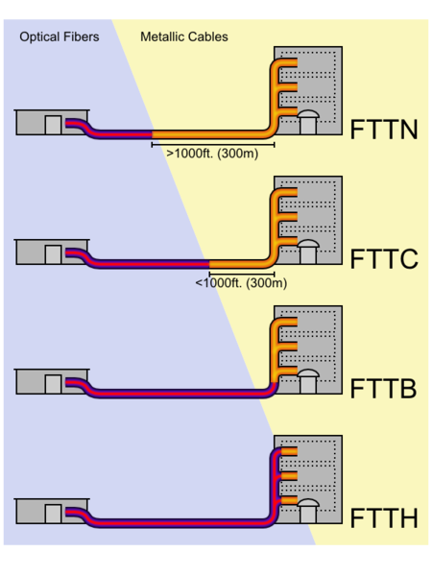
Технология PON (15/17)(2вар.)

Slide 78
Технология PON (16/17)
Ввиду разнообразия возможностей по построению сетей FTTx, вариант организации «последней мили» FTTH – оптическое волокно до квартиры является широко используемым.
Предлагаемый подход подразумевает установку абонентского оптического терминала ONT и домашнего шлюза доступа в квартире абонента.
Принципиальная особенность метода "оптического волокна до квартиры" заключается в построении сети распределения с помощью оптического волокна, что значительно улучшает пропускные характеристики и помехозащищенность линий.
При использовании унифицированного транспортного оптического терминала ONT, конфигурация транспортной составляющей не привязана к конкретным услугам.
Т.е. последующая конфигурация услуг осуществляется уже на домашнем шлюзе доступа, что позволяет разделить поддержку между линейной и "услуговой" службами (см.рис.далее).

Slide 79
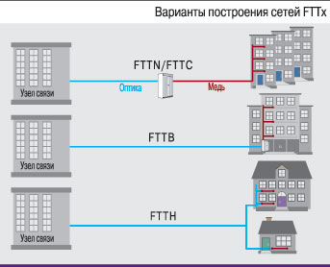
Технология PON. Архитектура FTTx (15/17).3 вар.

Slide 80
Типовая функциональная схема организации связи по технологии PON.

Slide 81
Технология PON (17/17)
Преимущества PON
Недостатки PON
Существенная экономия оптического волокна;
Высокое качество услуг;
Достаточная скорость нисходящего и восходящего потоков для удовлетворения текущих потребностей абонентов;
Надежность соединения вследствие наличия только пассивных оптических разветвителей в промежуточных узлах дерева, не требующих обслуживания;
Масштабируемость. Древовидная структура сети доступа дает возможность подключать новых абонентов экономичным способом;
Гибкость. Использование современных механизмов обеспечения QoS позволяет предоставлять абонентам именно тот уровень услуг, который им требуется;
Экономия используемой площади под оборудование и расходов на электропитание на стороне оператора
Высокая цена;
Недостаточная полоса пропускания в долгосрочной перспективе. Разделяемая полоса пропускания в дереве оптоволо­конных линий сети PON используется как можно большим числом абонентов;
Недостаточная информационная безопасность данных в общей среде передачи;
Повышенная стоимость компонентов из-за необходимости работать на совокупной скорости передачи данных;
Повышенная мощность оптического сигнала для компенсации потерь в пассивных оптических разветвителях;
Сложность диагностики неисправностей в пассивных оптических разветвителях.
Влияние поврежденной точки терминации оптической сети на работу всех абонентов этой пассивной оптической сети

Slide 82
Основные преимущества построения PON :
высокая масштабируемость;
модульное расширение;
поддержка оборудования разных производителей;
высокая скорость доступа;
высокое качество связи;
независимость от скорости доступа, от расстояния до абонента.

